Slide 1
Тестирование вместе с SpringBoot. Часть 1.
Автор: Наврузшоев Дэниэль Артурович
Команда: ЗКПК

Slide 2
План
Польза тестов
Разновидности тестов
Пирамида тестов
Junit5 – что это за зверь?
Напишем модульный тест
Напишем интеграционный тест для входящего слоя
Напишем интеграционный тест для исходящего слоя(WireMock)
Напишем компонентный тест
Напишем интеграционный тест для базы данных(TestContainers)

Slide 3
Польза тестов
Проверяют, что код (или приложение) работает корректно
Помогают при рефакторинге кода
Помогают обратить внимание на архитектурные особенности
Помогают заранее обнаруживать ошибки при изменении требований
Документация

Slide 4
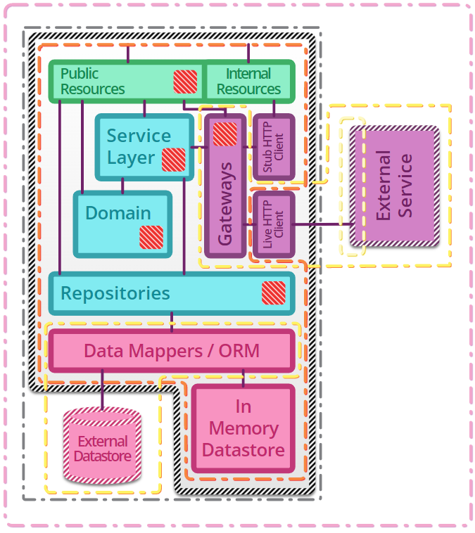





Разновидности тестов
Unit: тесты, задача которых проверить каждый модуль системы по отдельности. Желательно, чтобы это были минимально делимые кусочки системы, например, классы
Component: проверяет область действия тестируемого программного обеспечения.
Boundary: проверка взаимодействия на границе внешней службы, утверждающая, что она соответствует контракту, ожидаемому потребляющей службой.
Integration: проверяет взаимодействие между внешними системами(база данных, другой сервис)
End-to-end: проверка того, что система соответствует внешним требованиям и достигает своих целей, путем тестирования всей системы от начала до конца.

Slide 5
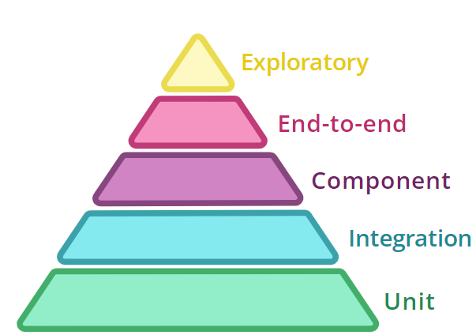
Пирамида тестов
Более интеграционные
Более медленные
Unit – 50%
Integration – 20%
Component - 15%
End-to-End - 10%
Exploratory(ручное) – 5%
Более изолированные
Более быстрые

Slide 6




Инструменты для тестирования
Junit 5/4
Mockito
TestContainers
WireMock
Spring(Embedded)
Spring Cloud Contract

Slide 7

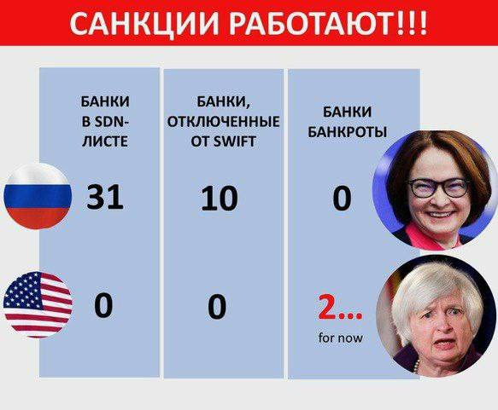
Требования заказчика
Создать сервис, который обращается к сервису криптовалют и возвращает ответ: если курс по отношению к доллару стал выше вчерашнего, то возвращает ответ: “Фиксируем прибыль!”. Иначе, возвращает ответ: “Крипта – скам!”.

Slide 8
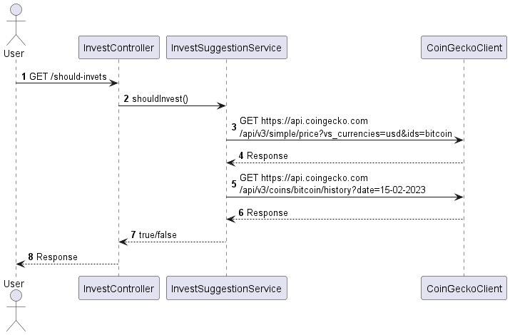
Требования заказчика

Slide 9
Модульные тесты – Junit 5
JUnit 5 = JUnit Platform + JUnit Jupiter + JUnit Vintage
JUnit Platform — фундаментальная основа для запуска на JVM фреймворков для тестирования. Платформа предоставляет TestEngine API, для разработки фреймворков (для тестирования), которые могут быть запущены на платформе. Уже, кстати, есть плагины для Gradle и Maven. JUnit Jupiter — сердце JUnit 5. Этот проект предоставляет новые возможности для написания тестов и создания собственных расширений. В проекте реализован специальный TestEngine для запуска тестов на ранее описанной платформе. JUnit Vintage — поддержка легаси. Определяется TestEngine для запуска тестов ориентированных на JUnit 3 и JUnit 4.

Slide 10
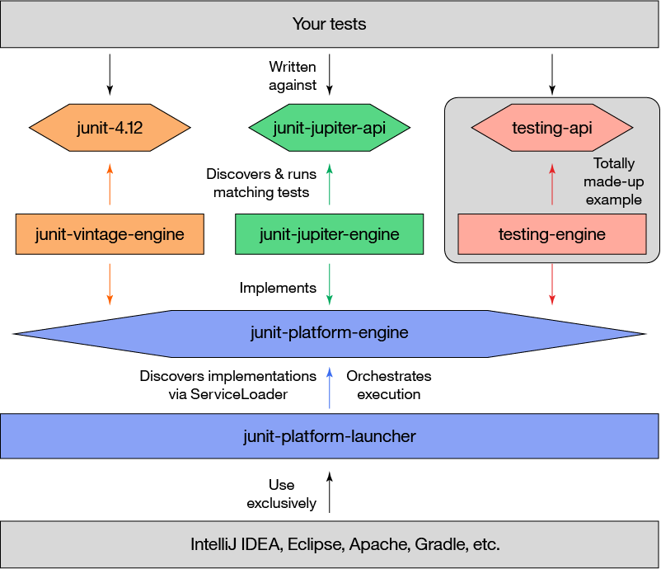
Модульные тесты – Junit 5

Slide 11
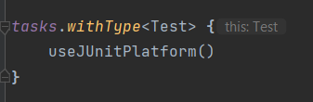
Модульные тесты – Junit 5

Slide 12
Интеграционные тесты.
@SpringBootTest
@WebMvcTest
@DataJpaTest
@DataCassandraTest
И тд. И тп.

Slide 13
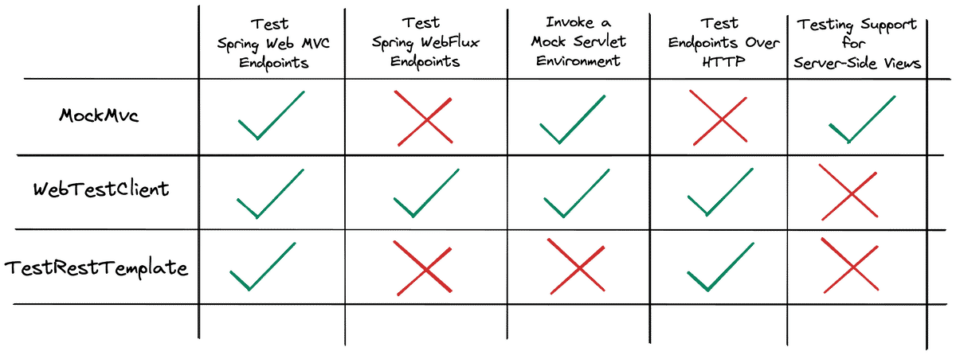
Интеграционные тесты – Web. MockMvc vs TestRestTemplate vs WebTestClient

Slide 14
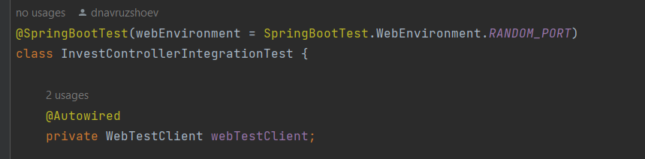
Интеграционные тесты – Web. Настройка WebTestClient

Slide 15
Интеграционные тесты – Client. WireMock. Spring Cloud.
WireMock – это мощный инструмент, с помощью которого можно воспроизвести практически любое поведение HTTP веб-сервиса.
Веб-сервисы могут быть не всегда доступны из-за технических обновлений, подвержены перегрузкам или ошибкам сетевых протоколов;
Если поставщик сервиса находится далеко, сетевая среда нестабильная и при вызове сервиса происходит задержка, то время прохождения тестов может значительно увеличиваться;
Тесты покрывают не все возможные варианты ответов сервиса. Не всегда есть возможность получить некоторые ответы от реального веб-сервиса и промоделировать все рабочие ситуации — следовательно, максимально полно протестировать взаимодействие;
Не всегда можно воспроизвести нестандартные ситуации с реальным веб-сервисом, например эмуляция различных ошибок в HTTP протоколе, эмуляция задержки на уровне сетевого соединения;

Slide 16
Интеграционные тесты – Client. WireMock. Spring Cloud. Конфигурация.
dependencyManagement {
imports {
mavenBom("org.springframework.cloud:spring-cloud-dependencies:${property("springCloudVersion")}")
}
}
dependencies {
testImplementation("org.springframework.cloud:spring-cloud-contract-wiremock") }

Slide 17
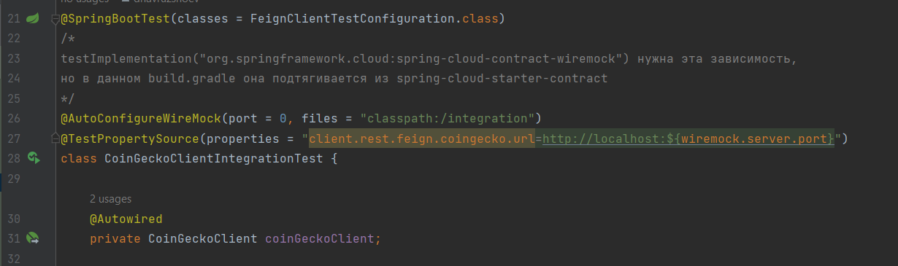
Интеграционные тесты – Client. WireMock. Spring Cloud. Конфигурация.

Slide 18
Компонентные тесты
Используем @SpringBootTest

Slide 19

Требования заказчика v2
Добавить следующие запросы:
Запрос, который на вход принимает идентификатор пользователя и сумму инвестиции и сохраняет ее в базе, а на выходе возвращает идентификатор записи в базе
Запрос, который возвращает все инвестиции пользователя

Slide 20
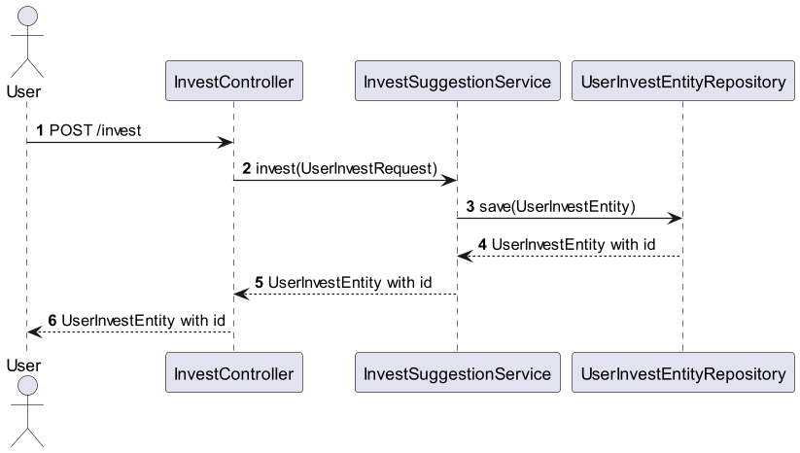
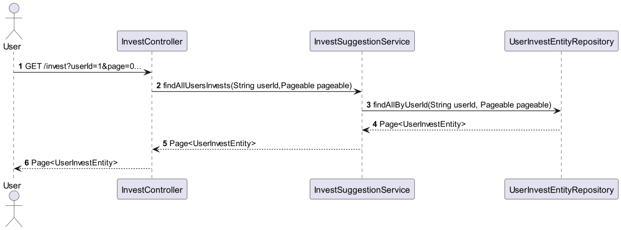
Требования заказчика v2

Slide 21
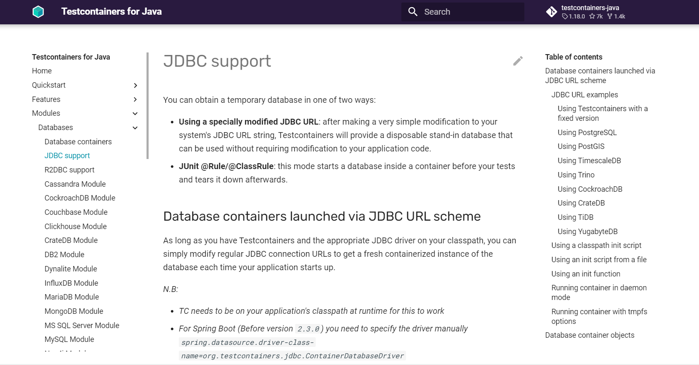
Интеграционный тест – DataBase
Testcontainers — ценный инструмент для Java-разработчиков и автоматизаторов, которые хотят изолировать свои тесты и запускать их в чистой среде. Это могут быть базы данных SQL, NoSQL, брокеры сообщений или любые контейнеризированные службы.
Как работает:
Вовремя запуска тесты поднимается докер-контейнер, который поднимает нужный инстанс базы/брокера сообщений
Запускаются тесты вместе, которые обращаются в эти самые контейнеры
После завершения тестов контейнер умирает

Slide 22
Интеграционный тест – DataBase. Конфигурация
dependencyManagement {
imports {
mavenBom("org.testcontainers:testcontainers-bom:${property("testcontainersVersion")}")
}
}
dependencies {
…
testImplementation("org.testcontainers:junit-jupiter")
testImplementation("org.testcontainers:kafka")
testImplementation("org.testcontainers:postgresql") }

Slide 23
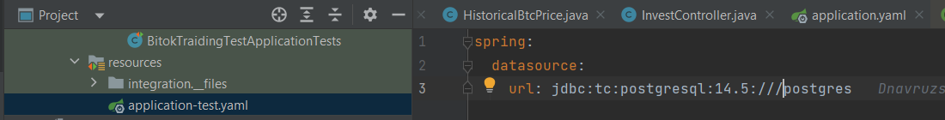
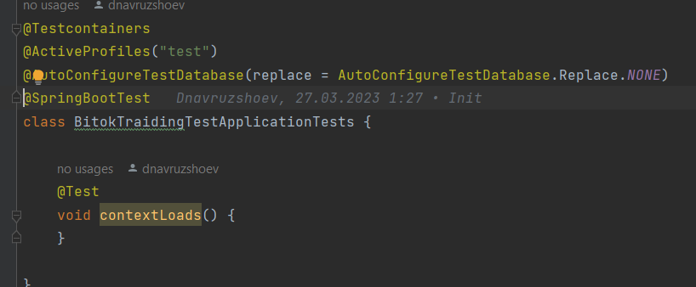
Интеграционный тест – DataBase. Конфигурация

Slide 24
Полезная литература:
https://martinfowler.com/articles/microservice-testing/
Junit:
https://www.baeldung.com/mockito-annotations
https://junit.org/junit5/docs/current/user-guide/
https://www.baeldung.com/junit-5
https://www.baeldung.com/parameterized-tests-junit-5
Spring:
https://youtu.be/7mZqJShu_3c
Пример видео для тестированию sql баз https://www.youtube.com/watch?v=F9UZuRsAW_o
https://rieckpil.de/spring-boot-testing-mockmvc-vs-webtestclient-vs-testresttemplate/
WireMock:
https://wiremock.org/
https://cloud.spring.io/spring-cloud-contract/2.1.x/multi/multi__spring_cloud_contract_wiremock.html
TestContainers:
https://www.testcontainers.org/modules/databases/postgres/

Slide 25


Slide 26


Slide 27


Slide 28

Я так чувствую!

